Slide 1
YTConsultant
Este proyecto consiste en desarrollar una aplicación web que permita a un usuario con canal de Youtube poder buscar comentarios de su canal de forma masiva aplicando un filtro en una barra de búsqueda para poder visualizarlos o eliminarlos.

Slide 2
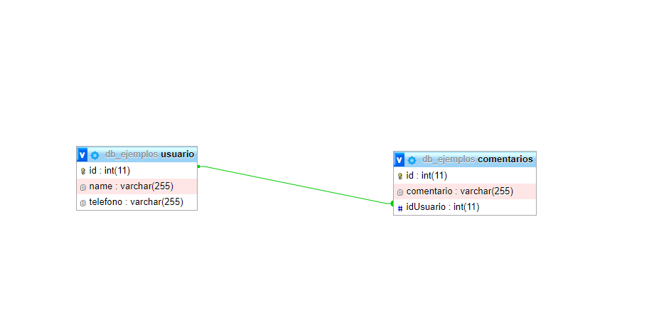
Modelo Entidad Relación

Slide 3
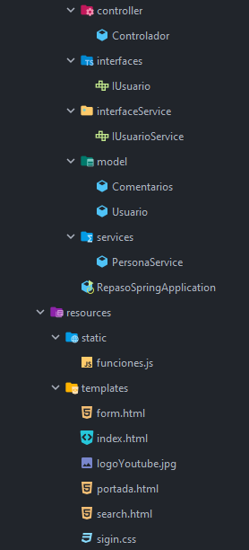
Estructura del proyecto

Slide 4
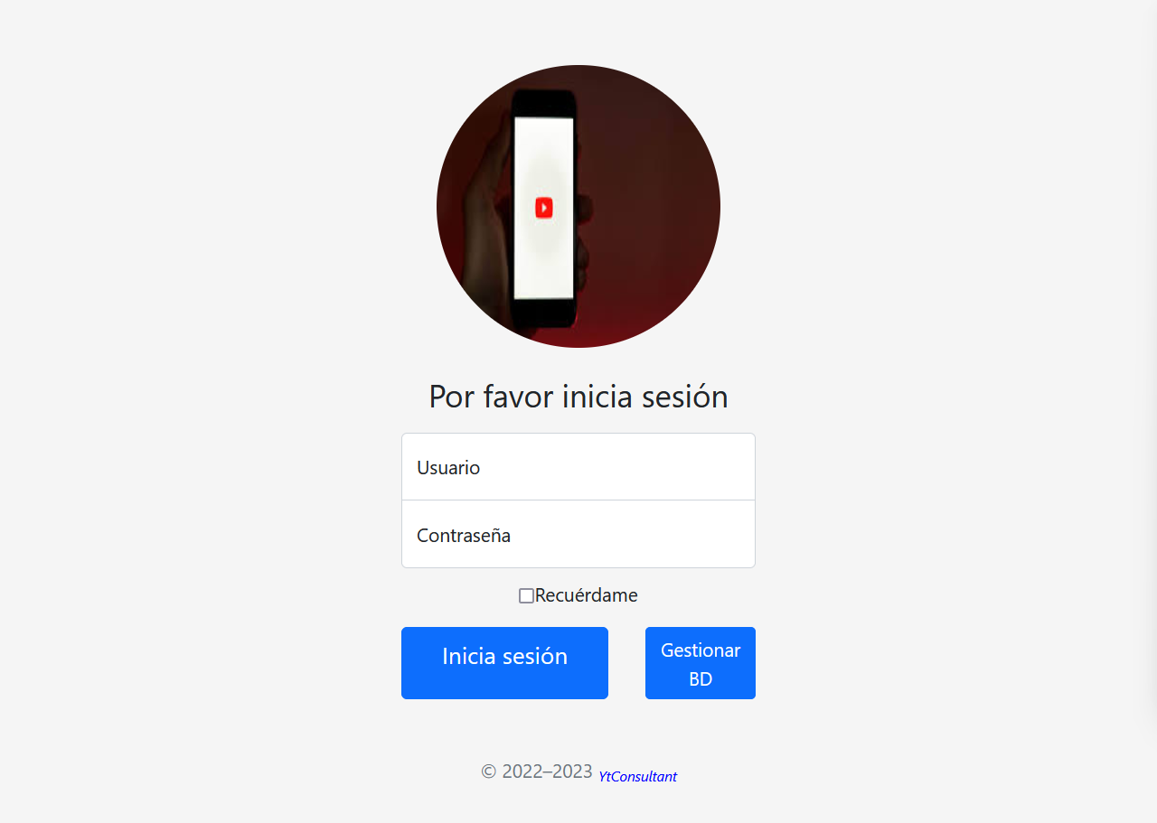
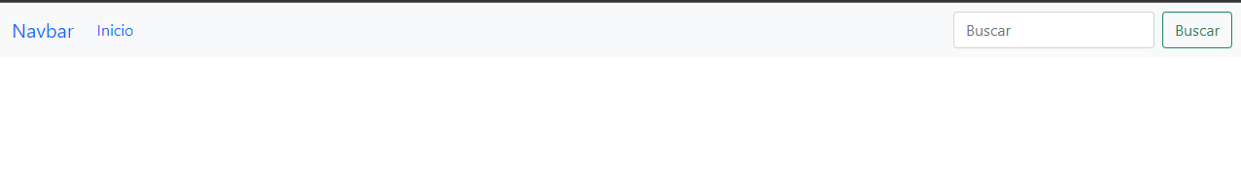
Inicio de sesión

Slide 5
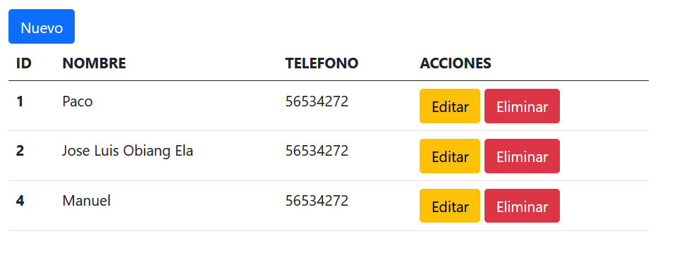
Gestionar BD

Slide 6
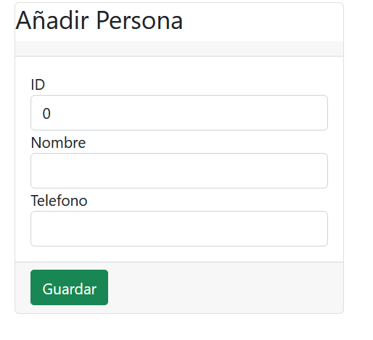
Nuevo(Añadir Usuario)

Slide 7
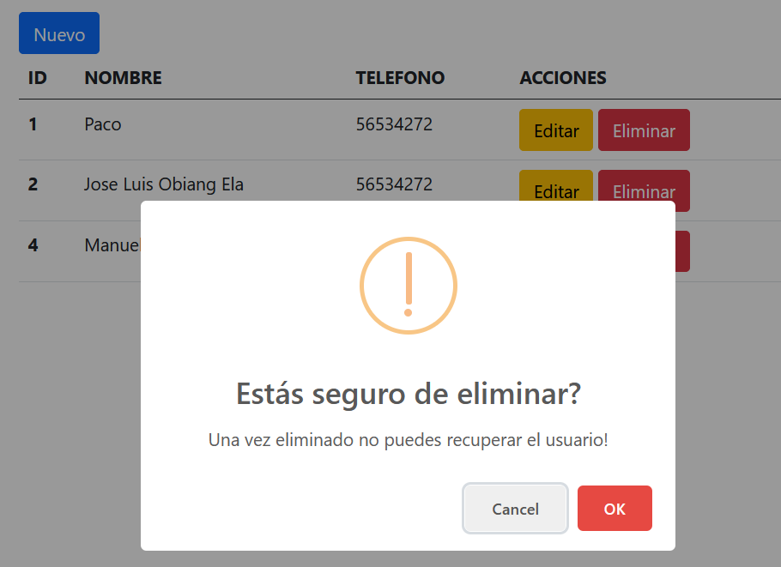
Eliminar

Slide 8
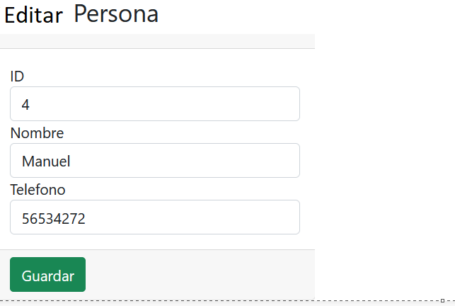
Editar(Actualizar Usuario)

